Slide 1
2022년 2학기 팀 프로젝트 제안서
팀명 : Apple
프로젝트명 : Project KS

Slide 2
내 용
가. 팀 소개
나. 프로젝트 개요
다. 개발 방향
라. 개발의 범위
마. 팀워크
바. 기대 성과

Slide 3
가. 팀 소개
팀명 : Apple
- 팀명의 유래 : 애플 기기를 사용하는 팀원이 많음
- 팀원 구성 및 역할
학번 이름
역할
학번 이름
역할
2102 김수빈
프로그래밍
1104 김민영
프로그래밍
2104 박선우
프로그래밍
1113 유지승
프로그래밍
2110 유도훈
그래픽
1125 김어진
기획

Slide 4
나. 프로젝트 개요
1. 게임의 주제
대한민국 만 19세 이상 성인들이 받는 병역판정검사(신검)를 참고하여
만든 게임
2. 게임의 컨셉 및 목표
플레이어가 ‘검시관’이 되어 병역판정검사를 실시하는 게임
‘병역면제’를 받기 위해 노력하는 병역의무자들의 서류의 모순을 찾아 올바른 판정을 내려야 함.

Slide 5
나. 프로젝트 개요
3. 게임의 사용자층
10~20대
4. 게임의 특징
스토리를 보며 진행하는 퍼즐 게임입니다.
병역의무자가 제출한 서류의 정보를 보고 병역판정을 내리게 됩니다.
틀렸다면 벌금을 내게 되고, 맞았다면 다음 검사자의 순서로 넘어갑니다.

Slide 6
나. 프로젝트 개요
5. 게임 소개
높은 현실성으로 미래에 군대에 가야하는 사람들에게 지침표가 되어줄 수 있고, 군대를 가지 않는 사람들도 궁금증을 해소할 수 있다.

Slide 7
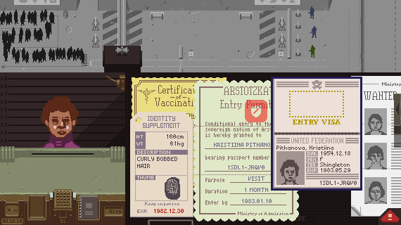
나. 프로젝트 개요
5. 유사 게임 소개

Slide 8
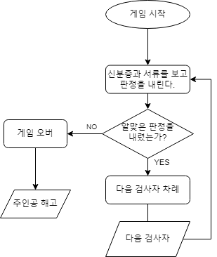
나. 프로젝트 개요
6. 게임의 흐름

Slide 9
다. 개발 방향
1. 플랫폼
PC
2. 게임의 장르 및 형식
2D, 정지화면
3. 개발 분야별 중요도
프로그래밍 60%, 그래픽 20%, 기획 10%, 사운드 10%

Slide 10
다. 개발 방향
4. 개발 필요 리소스
그래픽
병역의무자, 각각의 서류, 배경
프로그래밍
서류 이동, 병역 판정에 따른 이벤트
기획
배경 스토리, 서류 종류
사운드
및
기타
배경 음악, 도장 효과음

Slide 11
다. 개발 방향
5. 개발 작업 분배
그래픽
유도훈
프로그래밍
박선우, 김수빈, 김민영, 유지승
기획
김어진
사운드
및
기타
팀원 전부

Slide 12
라. 개발의 범위
1. 개발 가능한 리소스
병역의무자 정보 랜덤 설정
병역 판정에 따른 이벤트
신분 증명 서류 이동
도장 찍기
돌발 이벤트

Slide 13
라. 개발의 범위
2. 개발 일정
분야 | 1차 |  |  |  | 2차
 | 3월 | 4월 | 5월 | 6월 | 7월 | 8월
기획 | 스토리 기획
프로그래밍 |  | 병역 의무자 구현
 |  | 신분 증명 서류 구현
 |  |  | 병역 판정에 따른 결과 시스템 구현
그래픽 및 사운드 | 배경 | 병역 의무자 | 서류 및 도장
기타 (테스트 등) |  |  |  |  | 테스트 및 수정

Slide 14
마. 팀워크
1. 팀워크를 위한 개발 지침, 서로의 약속
1. 팀원 모두 고르게 작업을 분배하여 실행할 것.
2. 팀 정기 회의에 참여할 것
3. 제작 중 잘 모르겠거나 팀원에게 질문이 있으면 질문할 것
4. 제작 기한을 지킬 것
2. 지원 요청 사항
메인 게임의 비중이 상당할 것으로 예상되기 때문에
그래픽의 요소가 부족할 것이라고 판단함.
그래픽 에셋의 지원이 필요함.

Slide 15
바. 기대 성과
김민영: 처음으로 하는 팀프로젝트인 만큼 좋은 성과가 나오면 좋겠다.
김수빈: 팀 프로젝트를 하며 시도를 통해 배움의 증진이 있었으면 좋겠다.
김어진: 내가 생각했던 개발에 다가가고 있는 것 같아서 기대된다.
박선우: 프로젝트를 경험하며 게임 개발의 흐름을 알 것 같아 기대된다.
유도훈: 우리의 미래라는 사실이 기대된다.
유지승: 우리가 만든 게임을 재미있고 즐겁게 플레이해주면 만족할 것 같다.
팀원 전체: 우리나라의 군 문화를 알릴 수 있을 것 같다.

